Slide 1
Тема 6. УПРАВЛЕНИЕ ПРОЕКТНЫМИ РИСКАМИ
Понятие риска и неопределенности
Классификация проектных рисков
Методы управления рисками

Slide 2
1. Понятие риска и неопределенности
1. Риск– вероятность возникновения потерь, убытков, недопоступлений планируемых доходов, прибыли.
2. Риск - это неопределенность наших финансовых результатов в будущем.
3. Риск - шанс неблагоприятного исхода, опасность, угроза потерь и повреждений.

Slide 3
В своей деятельности инициаторы и менеджеры проектов неизбежно сталкиваются с ситуациями неопределенности и риска. Риск объективно присущ хозяйственной деятель­ности, и чтобы достичь успеха и победить в конкурентной борьбе, важно разработать эффективную и рациональную стратегию управления им.
Появление риска обусловлено неопределенностью внеш­ней, динамично изменяющейся, среды, с одной стороны, и ограниченностью ресурсов компании — с другой (рис. 1).
Большинство исследователей разделяют понятие неопределенности и понятие риска. Это разделение основано на следующих положениях.

Slide 4
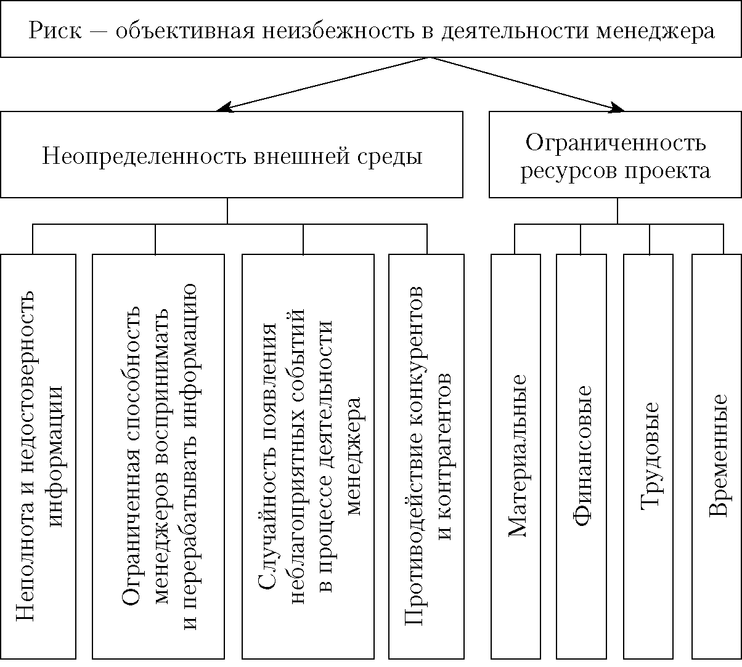
Рис. .1. Факторы, обусловливающие неизбежность возникновения риска

Slide 5
1. Риск имеет место только в тех случаях, когда прини­мать решение необходимо (если это не так, нет смысла рисковать). Иначе говоря, именно необходимость принимать решения в условиях неопределенности порождает риск. При отсутствии таковой необходимости нет и риска.

Slide 6
  2. Риск субъективен, а неопределенность объективна.
  Например, объективное отсутствие достоверной инфор­мации о потенциальном объеме спроса на производимую продукцию приводит к возникновению спектра рисков для участников проекта. Риск, порожденный неопределен­ностью вследствие отсутствия маркетингового исследования для проекта, обращается в кредитный риск для инвестора, а в случае невозврата кредита — в риск потери ликвид­ности и далее в риск банкротства, а для реципиента этот риск трансформируется в риск непредвиденных колебаний рыночной конъюнктуры. Для каждого лица, принимающего решение, проявление риска индивидуально как в качествен­ном, так и в количественном выражении.

Slide 7
  3. Неопределенность существует, как правило, в тех слу­чаях, когда вероятности и влияние в последствие приходится определять субъективно из-за отсутствия статистиче­ских данных за предшествующие периоды. Риск характерен для производственно-экономических систем с массовыми событиями.
  4. Риск всегда связан с какой-либо деятельностью. Иначе говоря, если предприятие планирует реализовать про­ект — оно подвержено инвестиционным, рыночным рискам; если же компания не осуществляет никаких действий, она опять-таки несет риски — риск неполученной прибыли, те же рыночные риски и пр. Это заложено уже в самом опре­делении понятия «предприятие».

Slide 8
Таким образом, риск возникает тогда, когда нужно при­нять решение, связанное с преодолением неопределенности в ситуации неизбежного выбора. Поскольку любое хозяй­ственное решение, как правило, связано с выбором наилуч­шего из имеющихся вариантов, оно неизбежно подразуме­вает наступление ситуации риска, следовательно, менеджеры предприятия должны уделять значительное внимание управ­лению риском.

Slide 9
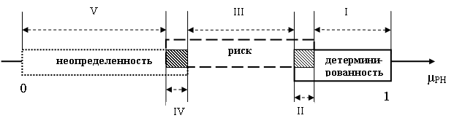
Соотношение между риском и неопределенностью пред­ставлено на рис.2.

Slide 10
В ситуации риска возможна оценка следующих основных моментов:
    вероятность получения желаемого результата (удачи);
    вероятность наступления нежелательного исхода;
    вероятность отклонения от выбранной цели;
    возможные благоприятные и неблагоприятные послед­ствия действий.
Наиболее важными характеристиками отдельного вида риска являются:
время возникновения;
основные факторы возникновения;
характер учета;
характер последствий.

Slide 11
2. Классификация проектных рисков
Зная конкретные характеристики риска, можно осуще­ствить группировку сходных видов риска по тем или иным критериями, т.е. провести классификацию рисков.
Основные виды рисков, определенных на основе функцио­нальных признаков, представлены в табл. 1.

Slide 12
Таблица 1 Классификация проектных рисков
Классификационный признак | Вид рисков
Характер учета | Внешние
 | Внутренние
Источник возникно­вения | Статические (чистые)
 | Динамические (спекулятивные)
Влияние на затраты на управление | Единичные
 | Портфельные
Возможности диверси­фикации | Систематические (недиверсифицируемые)
 | Несистематические (диверсифицируемые)
Влияние на стоимость | Несущественные
 | Существенные
Возможность страхо­вания | Нестрахуемые
 | Страхуемые
Управляемость | Полностью управляемые
 | Частично управляемые
 | Неуправляемые

Slide 13
Внешние риски непосредственно не связаны с деятельно­стью компании. На их уровень влияет большое количество факторов, в том числе:
факторы прямого воздействия (поставщики, потреби­тели, конкуренты, профсоюзы, государственные органы);
факторы косвенного воздействия (политические, эко­номические, демографические, социальные и др.).
Внутренние риски обусловлены деятельностью самой компании и ее стейкхолдеров (заинтересованных лиц). На их уровень влияют:
качество управления;
уровень специализации;
уровень производительности труда;
уровень техники безопасности;
эффективность логистических схем;
недооценка конкурентов;
ошибочная ценовая политика и др.

Slide 14
Статические (чистые) риски характерны тем, что всегда
обусловливают убытки реализации проекта. Эти риски обладают относительно постоянным характером проявле­ния, имея при этом стабильную и устойчивую динамику основных ключевых экономических показателей. Их также называют чистыми рисками, потому что они отражают воз­можность получения отрицательного финансового резуль­тата. Основными факторами статических рисков являются:
негативное воздействие результатов стихийных бед­ствий (пожаров, землетрясений, наводнений и т.п.);
угроза собственности третьих лиц (например, вынуж­денное прекращение деятельности основного поставщика);
несчастные случаи (потеря вследствие смерти или недееспособности ключевых сотрудников компании).
Риски оцениваются вероятностью риска возникновения убытков (потерь) и размером этих убытков.

Slide 15
Динамические (спекулятивные) риски означают возмож­ность получения как положительного, так и отрицательного результата реализации проекта, т.е. обеспечивают как допол­нительную прибыль, так и чистые убытки (потери). Для этих рисков характерно наличие следующих возможных исходов: появление отрицательного результата, сохранение ситуации в прежнем состоянии и появление положительного резуль­тата. Наиболее ярко динамические риски проявляются в областях реализации проекта, которые зависят от рыноч­ной конъюнктуры (изменение курса валют, изменение кур­совой стоимости акций, изменение стоимости деривативов, изменение учетной ставки ЦБ РФ и др.).

Slide 16
Единичные риски возникают тогда, когда компания осущест­вляет анализ и оценку проектных рисков по отдельному виду деятельности (например, производственной), вне связи с дру­гими видами деятельности (финансовой и инвестиционной), без учета изменения доходности портфеля рисков в целом.

Slide 17
Портфельные риски учитываются в том случае, когда компания разрабатывает и управляет различными портфе­лями своих проектов. В этом случае риск портфеля связан с общим ухудшением его качества и показывает возмож­ность убытков (потерь) при вложении в определенный про­ект по сравнению с другими проектами.

Slide 18
Систематические (недиверсифицируемые) риски возни­кают для всех участников бизнес-деятельности. Они, как правило, определяются сменой стадий производственно- экономического цикла, уровнем платежеспособного спроса, изменениями налогового законодательства и другими фак­торами, на которые компания повлиять не может. Например, к систематическим рискам следует отнести риски изменения рыночных цен (обменные курсы иностранных валют, ставки процента и т.п.), которые влияют на изменение прибыли.

Slide 19
Несистематические (диверсифицируемые) риски харак­терны для каждого конкретного проекта. Они связаны с низ­кой эффективностью управления (компетенцией персонала), усилением конкуренции на данном сегменте рынка, нерацио­нальной структурой капитала компании, а также другими факторами, негативных последствий которых можно в суще­ственной степени избежать при повышении общего уровня корпоративного управления. Например, компания может осуществлять операции хеджирования с тем, чтобы регу­лировать волатильность показателей прибыли или убытка. В табл. 2 приведены некоторые примеры систематических и несистематических рисков.

Slide 20
Таблица 2 - Некоторые виды систематических и несистематических рисков
Примеры систематического риска | Примеры несистематического риска
Рост валового внутреннего про­дукта (ВВП) происходит более высокими темпами, чем ожидалось | Строительство нового завода обходится дороже, чем пред­полагалось
Процентные ставки растут | Забастовка рабочих на заводе
Растет курс обмена национальной валюты | Партию продукции при­ходится уничтожить из-за несоответствия требованиям безопасности
Темпы инфляции снижаются | Компания-конкурент сворачи­вает свою деятельность
Наблюдается снижение мировых цен на нефть | Запас нефти в мире растут

Slide 21
Несущественные риски обусловливают убытки (потери) от бизнес-деятельности в пределах значений риска (уровня приемлемости), при которых сохраняется высокий уровень эффективности бизнеса. Это допустимый риск потери части прибыли (дохода), при котором проект может быть конку­рентоспособным.
Существенные риски обуславливают убытки (потери), которые значительно превышают прогнозируемую прибыль (доход) и могут привести к значительному уменьшению сто­имости проекта и компании в целом.

Slide 22
Нестрахуемые риски — те риски, которые не берутся стра­ховать страховые компании. Основными факторами (собы­тиями) нестрахуемых рисков, например, являются передача сотрудниками компании коммерческой информации конку­рентам. В случае наступления нестрахуемых рисков потери возмещаются за счет собственного капитала и специально создаваемых резервных фондов компании, т.е. используется так называемое самострахование.

Slide 23
Страхуемые риски — те, по которым проводится стра­хование. Основными факторами (событиями) страхового риска являются пожары и другие стихийные бедствия; порча и уничтожение продукции при транспортировке; невыпол­нение обязательств субподрядчиков; приостановка деловой активности компании; смерть или заболевание руководителя или ведущих сотрудников и др.
Полностью управляемые риски — это риски, условия воз­никновения, причины и следствия, вероятность и тяжесть последствий которых известны, существуют известные и апробированные многократно в деятельности конкретного предприятия методы управления.

Slide 24
Частично управляемые риски — те, идентификация кото­рых не является абсолютно точной, количественный анализ вызывает затруднения, методы управления известны, но не получили широкого применения на данном предприятии или у данной проектной команды.
Неуправляемые риски — риски, условия возникновения которых неизвестны, апробированных мер противодействия не существует.

Slide 25
Такая классификация позволяет лицу, принимающему решения, определиться с приоритетами при управлении рисками. Очевидно, что частично управляемые риски нуж­даются в дальнейшем изучении, идентификация же и анализ неуправляемых рисков с позиций приемлемого риска явля­ются чересчур дорогостоящими и длительными действиями и потому нецелесообразны.
На каждом предприятии и с учетом особенностей реа­лизуемых проектов может разрабатываться собственная классификация рисков.

Slide 26
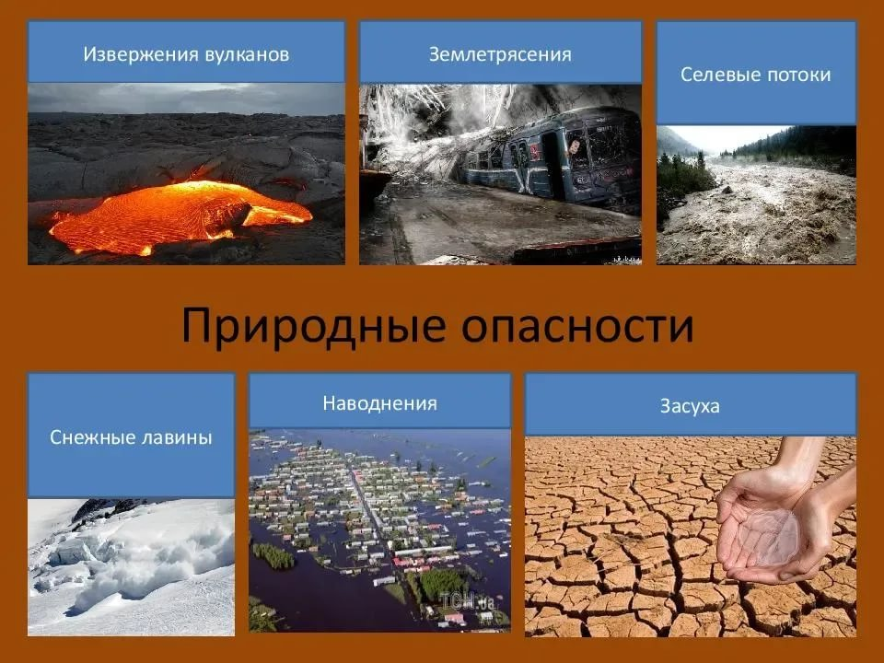

Slide 27
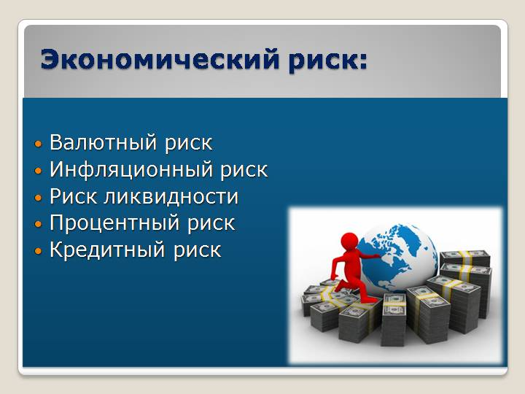

Slide 28
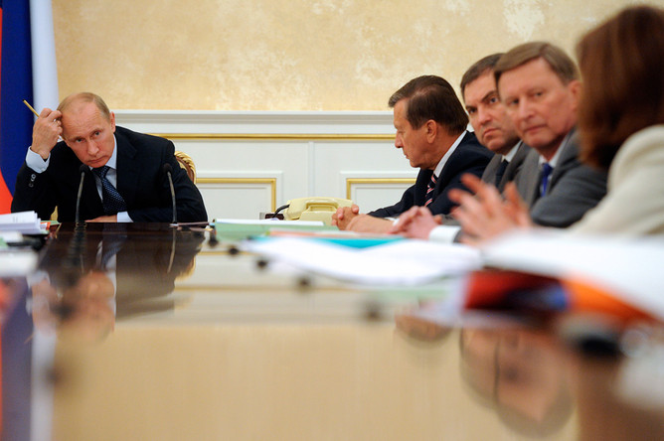

Slide 29
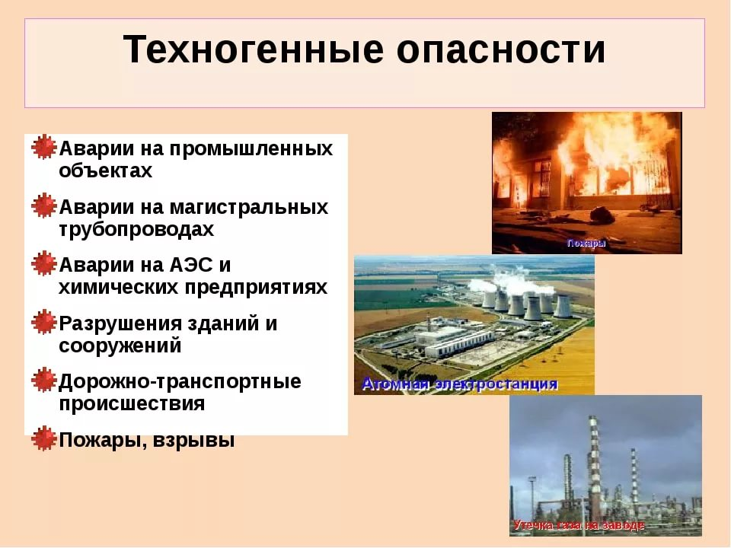

Slide 30
1. По времени возникновения риска
ретроспективные
текущие
перспективные

Slide 31
2. По виду предпринимательской деятельности
коммерческий
производственный
финансовый

Slide 32
Стадии (этапы) основного процесса управления рисками проекта могут быть классифицированы по-разному. С уче­том существующей практики процесс управления рисками проекта, как правило, включает в себя следующие стадии:

Slide 33
разработка целей и стратегий по управлению рисками;
идентификация рисков;
оценка и анализ рисков;
элиминирование рисков;
мониторинг рисков.

Slide 34
3. Методы управления рисками
Обычно выделяют следующие методы управления рисками: уклонение, локализация, диссипация, компенсация. Схема методов управления рисками приведена на рис. 6.

Slide 35
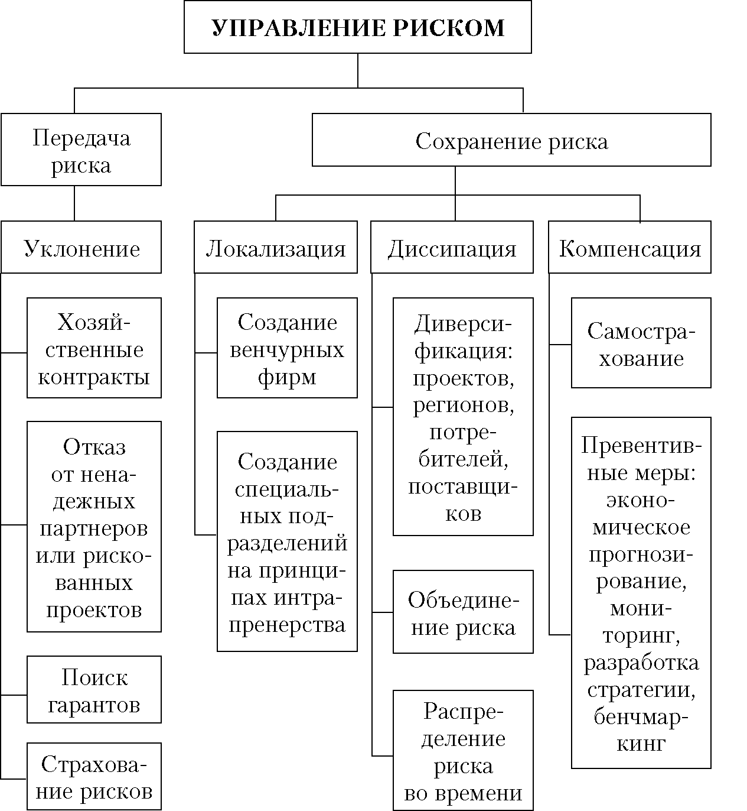
Рис. 6. Методы управления риском на предприятии

Slide 36
Уклонение
Руководители, избегают сделок с ненадежными партнерами, клиентами, отказываются от инновационных, инвестиционных или иных проектов, если те вызывают хоть малейшую неуверенность в успешной реализации. К примеру, такой стратегии придерживается банк, выдающий кредиты только под конкретный залог.

Slide 37
Локализация
Риски применяются исключительно редко. Она возможна в тех случаев, когда можно четко идентифицировать источники риска. Наиболее опасные участки производственного процесса локализуются, и над ними устанавливается контроль, снижается уровень финансового риска. Подобный метод используют крупные компании для внедрения инновационных проектов, освоения новых видов продукции.

Slide 38
Диверсификация.
Она подразумевает увеличение разнообразия видов деятельности, рынков сбыта или каналов поставок. Диверсификация закупок – это увеличение количества поставщиком, что позволяет ослабить зависимость предприятия от конкретного поставщика. При возникновении сбоя в товарном потоке от одного партнера (нарушение графика, форс-мажор, банкротство и др.) предприятие может легко переключиться на другой.
Диверсификация рынка сбыта (развитие рынка) предполагает распределение готовой продукции предприятия между несколькими рынками или контрагентами. В этом случае провал на одном рынке будет компенсирован успехами на других.

Slide 39
Методы компенсации риска
Данная группа методов относится к упреждающим методам управления (управление по возмущению). Наиболее эффективным является: стратегическое планирование. Как средство управления риском оно дает наибольший эффект в том случае, если разработка стратегии проходит через все сферы внутри предприятия. Одна из составляющих этого метода – прогнозирование внешней экономической обстановки. Суть его заключается в периодической разработке сценариев развития внешней среды предприятия: поведения конкурентов, партнеров, клиентов, региональной общеэкономической обстановки

Slide 40
Спасибо за внимание!

